Slide 1
UBND TP THỦ ĐỨC
TRƯỜNG THCS HOA LƯ
Chủ đề 1
MỘT SỐ HỆ THỨC VỀ CẠNH
VÀ ĐƯỜNG CAO TRONG
TAM GIÁC VUÔNG

Slide 2
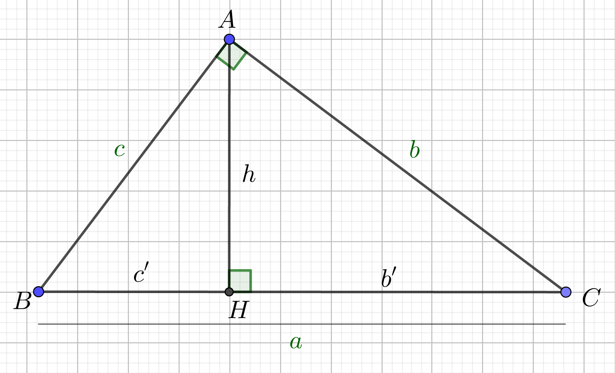

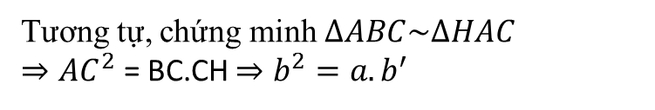


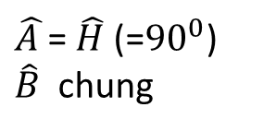
Chương 1. HỆ THỨC LƯỢNG TRONG TAM GIÁC VUÔNG
Chủ đề 1. MỘT SỐ HỆ THỨC VỀ CẠNH VÀ ĐƯỜNG CAO
TRONG TAM GIÁC VUÔNG
1. Hệ thức giữa cạnh góc vuông và hình chiếu của nó trên cạnh huyền
HĐ 1/SGK-68
a./
Xét $∆ABC và ∆HBA có :$
$\hat{A }$= $\hat{H}$ (=${90}^{0}$)
$\hat{B}$ chung
$⇒∆ABC \sim ∆HBA$(g.g)
$⇒\frac{AB}{HB}$ = $\frac{BC}{BA}⇒{AB}^{2}$ = BC.BH $⇒c^{2}=a.c^{′}$
b./
Tương tự, chứng minh $∆ABC\sim ∆HAC$
$⇒{AC}^{2}$ = BC.CH $⇒b^{2}=a.b^{′}$
Định lý 1 : Trong một tam giác vuông, bình phương mỗi cạnh góc vuông bằng tích của cạnh huyền và hình chiếu của cạnh góc vuông đó trên cạnh huyền.

Slide 3
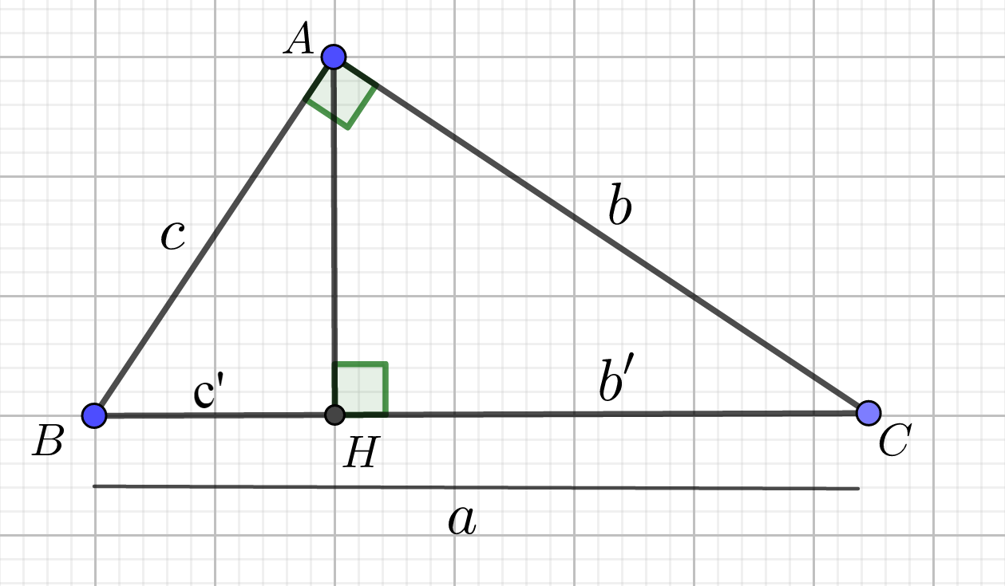

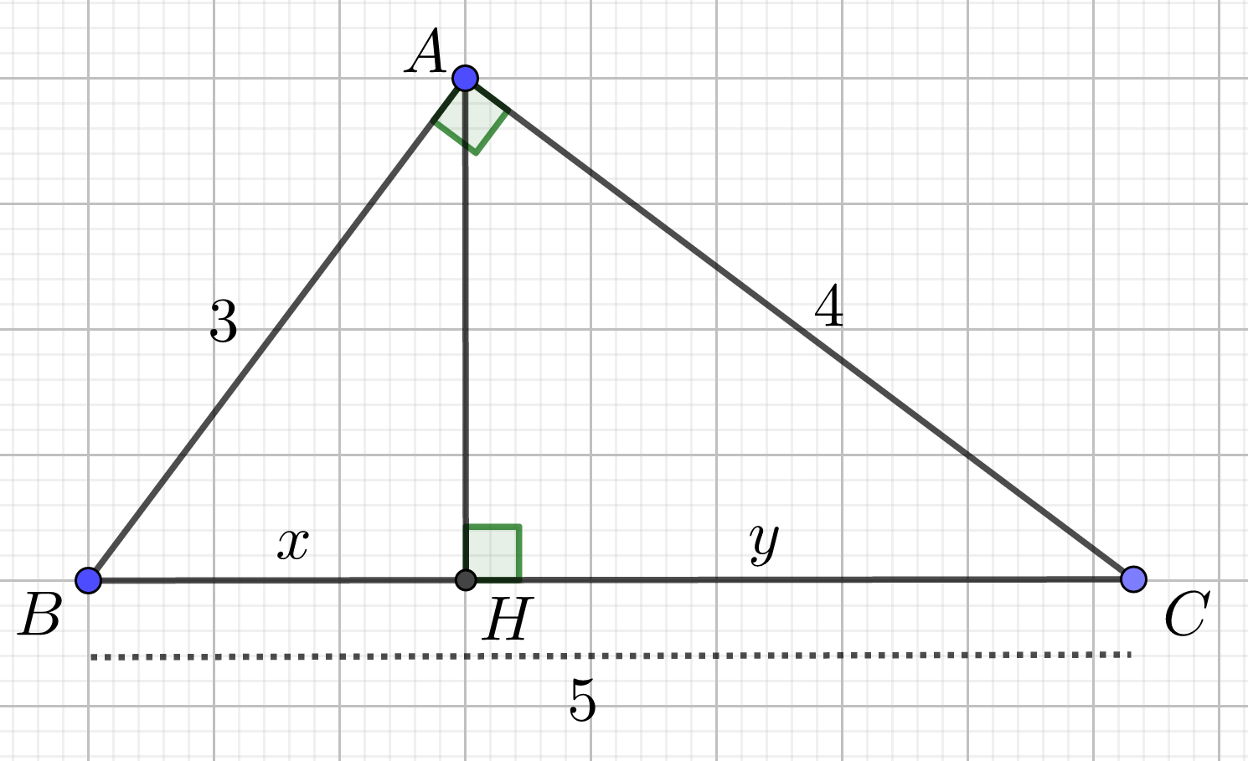
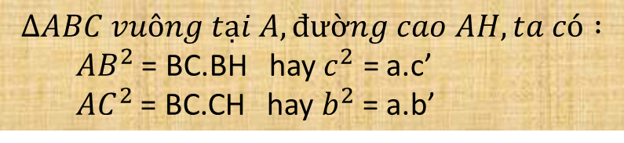
Chương 1. HỆ THỨC LƯỢNG TRONG TAM GIÁC VUÔNG
Chủ đề 1. MỘT SỐ HỆ THỨC VỀ CẠNH VÀ ĐƯỜNG CAO
TRONG TAM GIÁC VUÔNG
1. Hệ thức giữa cạnh góc vuông và hình chiếu của nó trên cạnh huyền
* Định lý 1 : SGK/68
$$∆ABC vuông tại A, đường cao AH, ta có :$$
${ AB}^{2}$ = BC.BH hay $c^{2}$ = a.c’
${ AC}^{2}$ = BC.CH hay $b^{2}$ = a.b’
TTB/68
Tìm x, y trong hình bên

Slide 4
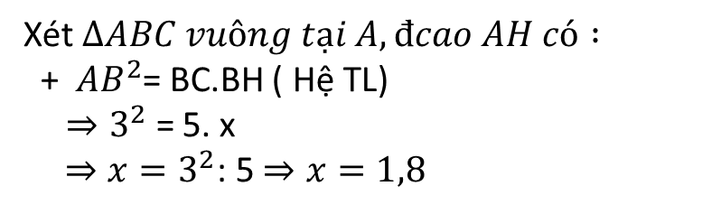
Chương 1. HỆ THỨC LƯỢNG TRONG TAM GIÁC VUÔNG
Chủ đề 1. MỘT SỐ HỆ THỨC VỀ CẠNH VÀ ĐƯỜNG CAO
TRONG TAM GIÁC VUÔNG
1. Hệ thức giữa cạnh góc vuông và hình chiếu của nó trên cạnh huyền
* Định lý 1 : SGK/68
TTB/68
Tìm x, y trong hình bên
Xét $∆ABC vuông tại A, đcao AH có :$
+ ${ AB}^{2}$= BC.BH ( Hệ TL)
$⇒3^{2}$ = 5. x
$⇒x=3^{2}$: 5 $⇒x=1,8$
+ y = BC – x = 5 – 1,8 = 3,2

Slide 5
Chương 1. HỆ THỨC LƯỢNG TRONG TAM GIÁC VUÔNG
Chủ đề 1. MỘT SỐ HỆ THỨC VỀ CẠNH VÀ ĐƯỜNG CAO
TRONG TAM GIÁC VUÔNG
2. Hệ thức giữa ba cạnh của tam giác vuông (ĐỊNH LÍ PYTHAGORE)
SGK/69
3. Hệ thức giữa đường cao ứng với cạnh huyền và hình chiếu của hai cạnh góc vuông trên cạnh huyền
HĐ3
Làm HĐ 3/ SGK-70

Slide 6



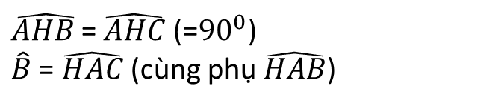
HĐ 3
Xét $∆AHB và ∆CHA có :$
$\hat{AHB }$= $\hat{AHC}$ (=${90}^{0}$)
$\hat{B}$ = $\hat{HAC}$ (cùng phụ $\hat{HAB}$)
h
$⇒∆AHB \sim ∆CHA$ (g.g)
$⇒\frac{AH}{CH}$ = $\frac{HB}{HA}⇒{AH}^{2}$ = HB.CH$⇒h^{2}=b^{′}.c′$
Định lý 2 : Trong một tam giác vuông, bình phương đường cao ứng với cạnh huyền bằng tích hai hình chiếu của hai cạnh góc vuông trên cạnh huyền.

Slide 7
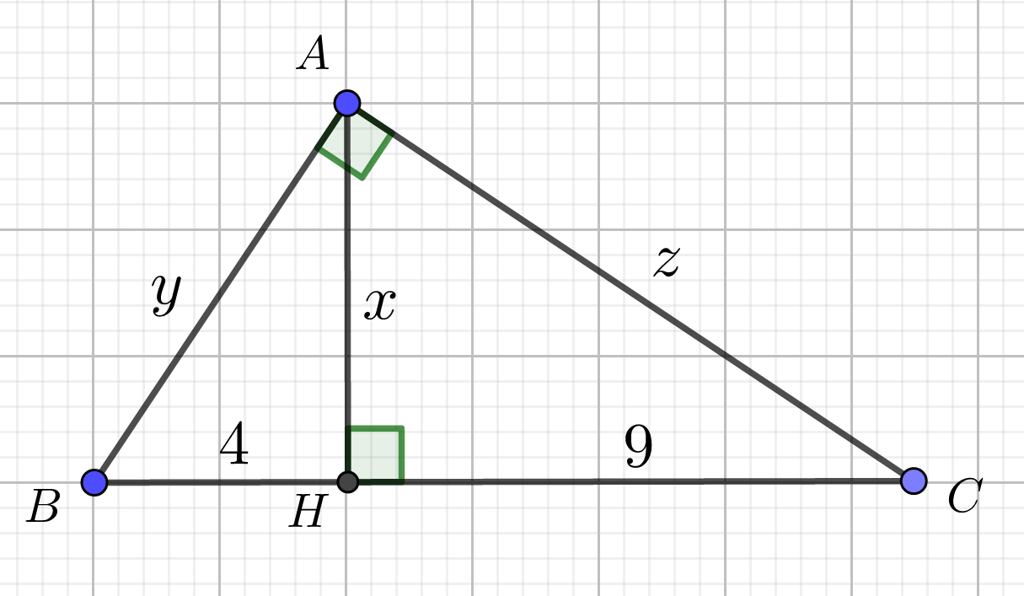



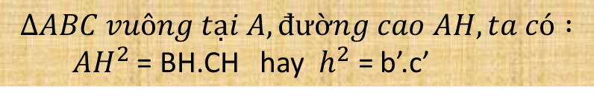




Chương 1. HỆ THỨC LƯỢNG TRONG TAM GIÁC VUÔNG
Chủ đề 1. MỘT SỐ HỆ THỨC VỀ CẠNH VÀ ĐƯỜNG CAO
TRONG TAM GIÁC VUÔNG
3. Hệ thức giữa đường cao ứng với cạnh huyền và hình chiếu của hai cạnh góc vuông trên cạnh huyền
*Định Lý 2: Học SGK/70
$$∆ABC vuông tại A, đường cao AH, ta có :$$
${ AH}^{2}$ = BH.CH hay $h^{2}$ = b’.c’
h
TTB/70
Tìm x, y, z trong hình
Xét $∆ABCvuông tại A, đường cao AH có:$
${+ AH}^{2}$=BH.HC (Hệ TL)
$⇒y^{2}$=4.(4+9)=52 $⇒y=\sqrt{52}$=2$\sqrt{13}$
$⇒x^{2}$=4.9=36 $⇒x=\sqrt{36}$=6
${+ AC}^{2}$=CH.BC (Hệ TL)
${+ AB}^{2}$=BH.BC (Hệ TL)
$⇒z^{2}$=9.(4+9)=117 $⇒z$=$3\sqrt{13}$

Slide 8

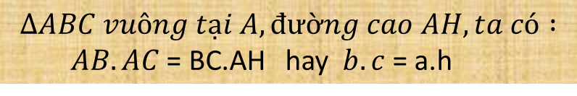


Chương 1. HỆ THỨC LƯỢNG TRONG TAM GIÁC VUÔNG
Chủ đề 1. MỘT SỐ HỆ THỨC VỀ CẠNH VÀ ĐƯỜNG CAO
TRONG TAM GIÁC VUÔNG
4. Hệ thức diện tích
HĐ4
Làm HĐ 4/ SGK-71
a./ ${ S}_{ABC}$ = $\frac{1}{2}$ah
b./ ${ S}_{ABC}$ = $\frac{1}{2}bc$
h
c./ $\frac{1}{2}$ah = $\frac{1}{ 2}bc ⇒ah=bc$
Định lý: Trong một tam giác vuông, tích hai cạnh góc vuông bằng tích của cạnh huyền và đường cao tương ứng.
*Định Lý : Học SGK/71
$$∆ABC vuông tại A, đường cao AH, ta có :$$
$AB.AC$ = BC.AH hay $b.c$ = a.h
h

Slide 9
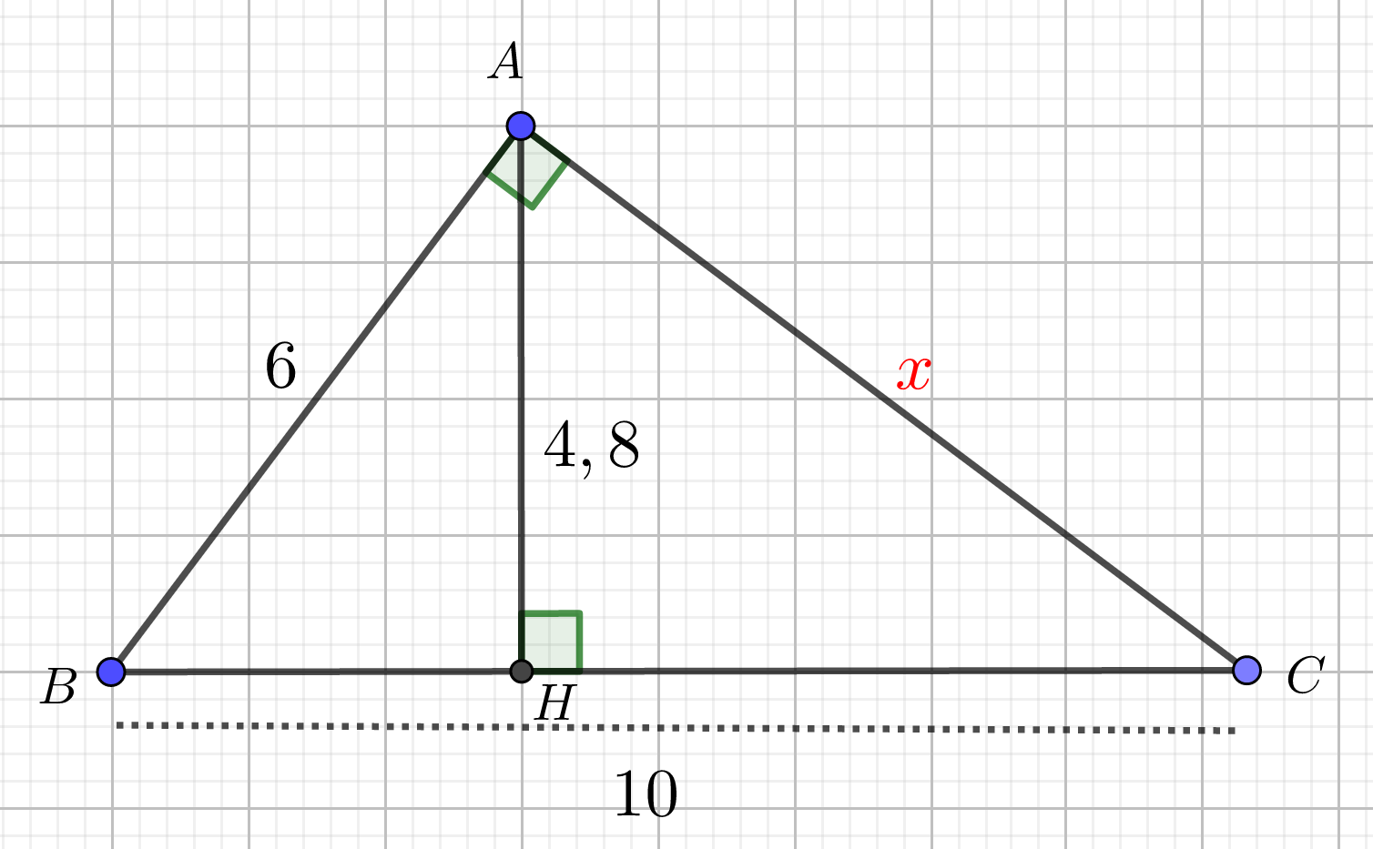








TTB/71
Tìm x trên hình vẽ bằng hai cách khác nhau.
Cách 1
+ Xét $∆ABC vuông tại A, đường cao AH có:$
AB.AC = BC.AH ( Hệ TL)
$⇒6.x=10.4,8⇒x=\frac{10 . 4,8}{6}$ = 8
Cách 2
+ Xét $∆ABC vuông tại A, đường cao AH có:$
$${∗ AB}^{2}=BC.BH ( Hệ TL)$$
$⇒BH=\frac{{AB}^{2}}{BC}$ = $\frac{6^{2}}{10}=3,6$
$$⇒CH=10−3,6=6,4$$
$${∗AC}^{2}=BC.CH ( Hệ TL)$$
$$⇒x^{2}=10.6,4=64⇒x=\sqrt{64}=8$$

Slide 10
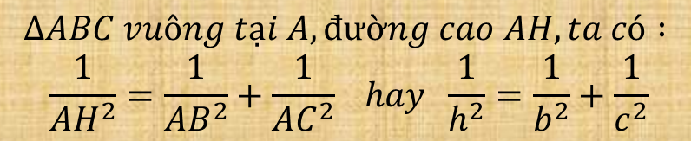
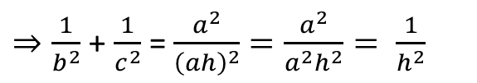
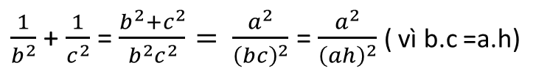
Chương 1. HỆ THỨC LƯỢNG TRONG TAM GIÁC VUÔNG
Chủ đề 1. MỘT SỐ HỆ THỨC VỀ CẠNH VÀ ĐƯỜNG CAO
TRONG TAM GIÁC VUÔNG
5. Hệ thức giữa đường cao và hai cạnh góc vuông
HĐ5/71
$\frac{1}{b^{2}}$ + $\frac{1}{c^{2}}$ = $\frac{b^{2}+c^{2}}{b^{2}c^{2}}= \frac{a^{2}}{{\left(bc\right)}^{2}}$ = $\frac{a^{2}}{{\left(ah\right)}^{2}}$ ( vì b.c =a.h)
h
$⇒\frac{1}{b^{2}}$ + $\frac{1}{c^{2}}$ = $\frac{a^{2}}{{\left(ah\right)}^{2}}$ $=\frac{a^{2}}{a^{2}h^{2}}= \frac{1}{h^{2}}$
Định lý: Trong một tam giác vuông, nghịch đảo của bình phương đường cao ứng với cạnh huyền bằng tổng các nghịch đảo của bình phương hai cạnh góc vuông.
*Định Lý : Học SGK/72
$$∆ABC vuông tại A, đường cao AH, ta có :$$
$$\frac{1}{{AH}^{2}}=\frac{1}{{AB}^{2}}+\frac{1}{{AC}^{2}} hay \frac{1}{h^{2}}=\frac{1}{b^{2}}+\frac{1}{c^{2}}$$

Slide 11
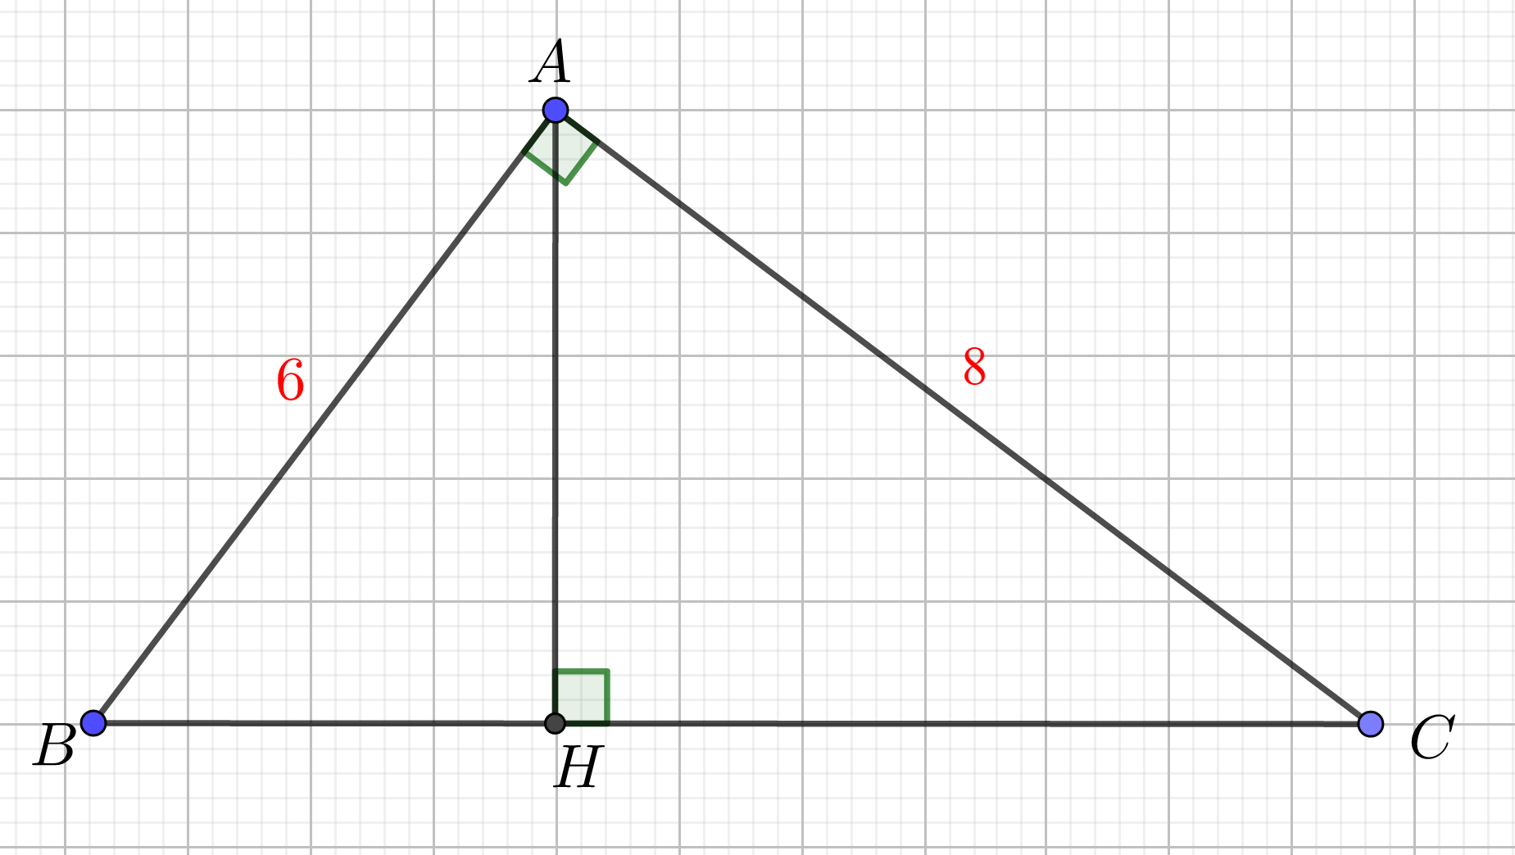



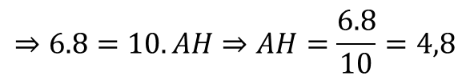





TTB/72
1./ Cho tam giác vuông có các cạnh góc vuông dài 6cm và 8cm. Tính độ dài đường cao xuất phát từ đỉnh góc vuông bằng hai cách khác nhau.
Cách 2
+ Xét $∆ABC vuông tại A có:$
Cách 1
${BC}^{2}={AB}^{2}+{AC}^{2}$ (ĐL Pytago)
+ Xét $∆ABC vuông tại A, đường cao AH có:$
$${⇒BC}^{2}=6^{2}+8^{2}=100⇒BC=10$$
$\frac{1}{{AH}^{2}}$ = $\frac{1}{{AB}^{2}}$ + $\frac{1}{{AC}^{2}}$ ( Hệ TL)
+ Xét $∆ABC vuông tại A, đường cao AH có:$
$⇒\frac{1}{{AH}^{2}}=\frac{1}{6^{2}}+\frac{1}{8^{2}}$ = $\frac{25}{576}$
$$AB.AC=BC.AH ( Hệ TL)$$
$⇒\frac{1}{AH}$ =$\frac{5}{24}⇒AH=\frac{24.1}{5}=4,8$
$$⇒6.8=10.AH⇒AH=\frac{6.8}{10}=4,8$$

Slide 12
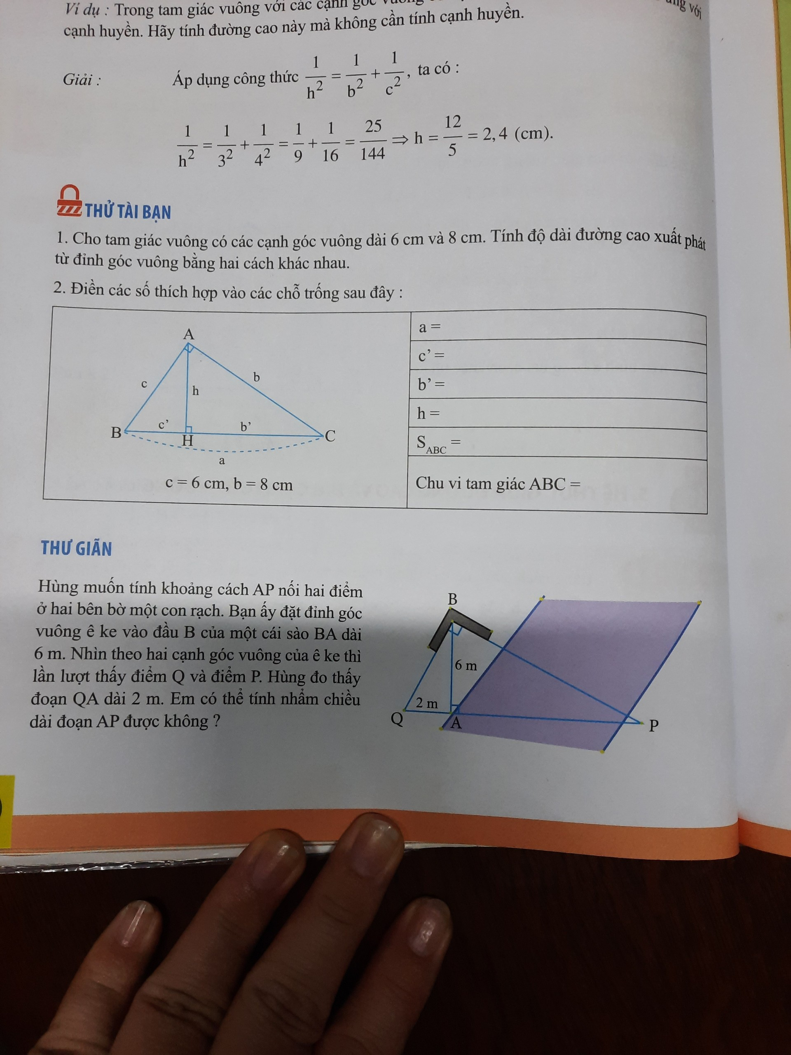
TTB/72
10
3,6
6,4
4,8
24
24

Slide 13





Chương 1. HỆ THỨC LƯỢNG TRONG TAM GIÁC VUÔNG
Chủ đề 1. MỘT SỐ HỆ THỨC VỀ CẠNH VÀ ĐƯỜNG CAO
TRONG TAM GIÁC VUÔNG
*GHI NHỚ : Học SGK / 73
Trong $∆ABC vuông tại A, đường cao AH có$
1./ ${AB}^{2}=BC.BH và {AC}^{2}=BC.CH$
2./ ${AH}^{2}=BH.CH$
3./ $AB.AC=BC.AH$
4./ $\frac{1}{{AH}^{2}}= \frac{1}{{AB}^{2}}+\frac{1}{{AC}^{2}}$

